Slide 1



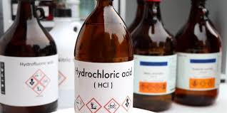
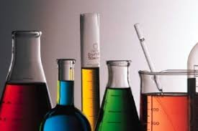


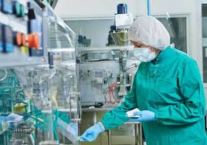

Bahan Kimia dalam Industri

Slide 2


Objektif Pembelajaran:
Menyatakan bahan kimia penting yang digunakan dalam industri.
Menjelaskan proses penghasilan ammonia melalui Proses Haber.
Menjelaskan proses penghasilan asid sulfurik melalui Proses Sentuh.
Menyatakan kegunaan ammonia dan asid sulfurik dalam industri dan kehidupan harian.
Membincangkan isu keselamatan dan kesan bahan kimia industri terhadap alam sekitar.

Slide 3

Kegunaan dan Penghasilan Bahan Kimia
Industri kimia memainkan peranan penting dalam pembangunan ekonomi sesebuah negara. Antara bahan kimia penting yang digunakan dalam industri termasuk:
Ammonia (NH₃)
Asid sulfurik (H₂SO₄)
Asid nitrik (HNO₃)
Natrium hidroksida (NaOH)
Klorin (Cl₂)
Etilena (C₂H₄)

Slide 4
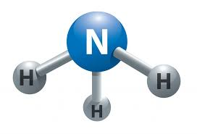
Kegunaan dan Penghasilan Bahan Kimia Penting
(a) Ammonia (NH₃)
Penghasilan:
Proses Haber
Gas nitrogen (N₂) dan gas hidrogen (H₂) dicampurkan dalam nisbah 1:3.
Suhu: Sekitar 450°C.
Tekanan tinggi: Sekitar 200 atm.
Pemangkin: Besi (Fe). Persamaan:
N₂(g) + 3H2(g) ⇌ 2NH3(g)
  (ΔH = −92 kJ/mol)
Kegunaan:
Baja nitrogen seperti ammonium nitrat dan ammonium sulfat.
Penghasilan bahan letupan.
Pembuatan serat sintetik (nylon).
Bahan penyejuk dalam sistem penyejukan.
Bahan asas dalam industri kimia.

Slide 5
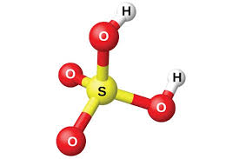
Kegunaan dan Penghasilan Bahan Kimia Penting
(b) Asid Sulfurik (H₂SO₄)
Penghasilan:
Proses Sentuh
Tiga langkah utama:
Pembakaran sulfur (S) kepada sulfur dioksida (SO₂).
S(s) + O2(g) → SO2(g)
Pengoksidaan SO₂ kepada sulfur trioksida (SO₃) dengan pemangkin vanadium(V) oksida (V₂O₅).
2SO2(g) + O2(g) ⇌ 2SO3(g)
Tindak balas SO₃ dengan air untuk menghasilkan H₂SO₄.
SO3​(g) + H2​O(l) → H2​SO4​(aq)
Kegunaan:
Penghasilan baja seperti superfosfat.
Industri bateri kereta (asid sulfurik cair).
Penghasilan detergen dan bahan pencuci.
Dalam proses penapisan petroleum.
Sebagai agen pengering (dehydrating agent).

Slide 6
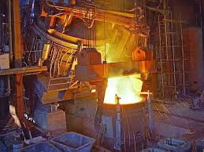
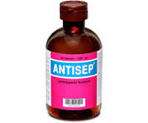
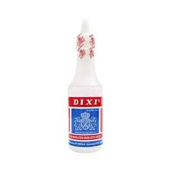
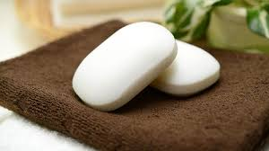
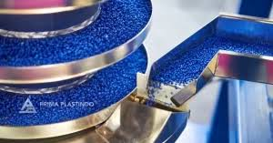
Kegunaan dan Penghasilan Bahan Kimia Penting
(c) Bahan Kimia Lain dalam Industri
Bahan Kimia | Kegunaan
Asid nitrik (HNO₃) | Pembuatan baja, bahan letupan
Klorin (Cl₂) | Pembasmi kuman, peluntur, PVC
Natrium hidroksida (NaOH) | Sabun, detergen, penapisan minyak
Asid etanoik (CH₃COOH) | Cuka makanan, pengawet
Etilena (C₂H₄) | Pembuatan plastik (polietena), etanol

Slide 7
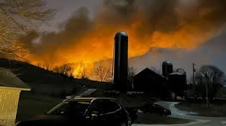
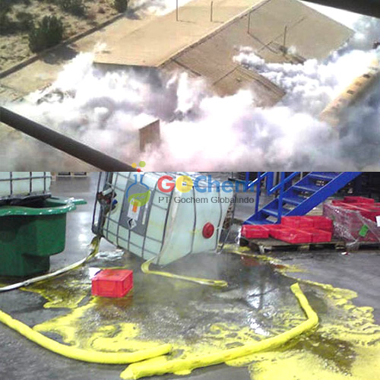
Isu Keselamatan dan Alam Sekitar Berkaitan Bahan Kimia Industri
  Isu Keselamatan:
  Bahan kimia seperti ammonia dan asid sulfurik bersifat menghakis dan toksik.
  Kebocoran bahan kimia boleh membahayakan pekerja dan penduduk sekitar.
  Kebakaran dan letupan akibat bahan kimia mudah terbakar.
  Penggunaan Peralatan Perlindungan Diri (PPE) wajib seperti sarung tangan, gogal keselamatan, dan pakaian khas.
  Pemantauan berterusan dalam kilang melalui sensor dan sistem amaran.

Slide 8
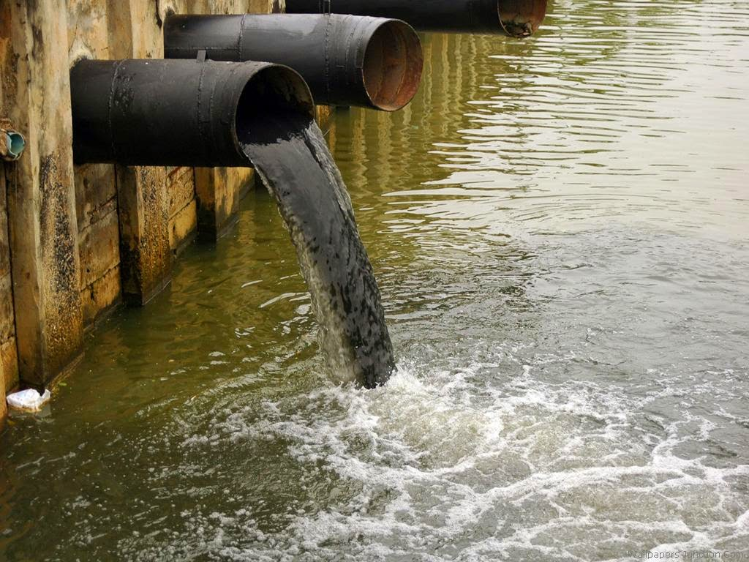
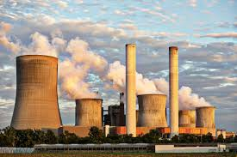
Isu Keselamatan dan Alam Sekitar Berkaitan Bahan Kimia Industri
  Isu Alam Sekitar:
  Pencemaran udara oleh gas seperti SO₂, NO₂, dan ammonia.
  Pencemaran air jika sisa bahan kimia dibuang ke sungai tanpa rawatan.
  Hujan asid berpunca dari pelepasan sulfur dioksida dan nitrogen dioksida.
  Pembuangan sisa toksik memberi kesan jangka panjang kepada ekosistem.
  Langkah Mitigasi:
  Menggunakan penapis gas (scrubber) pada cerobong.
  Kitar semula sisa bahan kimia bila boleh.
  Rawatan air sisa kimia sebelum dilepaskan.
  Pendidikan dan latihan keselamatan berkala kepada pekerja industri.

Slide 9
KESIMPULAN
Bahan kimia industri seperti ammonia dan asid sulfurik adalah penting dalam pelbagai sektor perindustrian. Walau bagaimanapun, pengendalian yang tidak selamat dan pembuangan sisa kimia tanpa rawatan boleh membawa kesan buruk kepada manusia dan alam sekitar. Oleh itu, penggunaan teknologi yang selamat dan mesra alam, serta pematuhan terhadap piawaian keselamatan adalah penting dalam industri kimia moden untuk menjamin keselamatan, kesihatan dan kelestarian alam sekitar.

Slide 10
Terima
kasih

